Slide 1
KIỂM TRA BÀI CŨ
Câu 1: Em hãy nêu tính chất ảnh của một vật tạo bởi gương phẳng?
Câu 2: Hãy vận dụng tính chất của ảnh tạo bởi gương phẳng để vẽ ảnh của vật đứng trước gương?
A
B

Slide 2
KIỂM TRA BÀI CŨ
Câu 1
- Ảnh của một vật tạo bởi gương phẳng không hứng được trên màn chắn và lớn bằng vật.
- Khoảng từ một điểm của vật đến gương phẳng bằng khoảng cách từ ảnh của điểm đó đến gương.
Câu 2:
A
- Kẻ BB’ vuông góc với gương tại H sao cho BH=HB’.
- Kẻ Â’ vuông góc với gương tại K, sao cho AK=KA’.
- Nối A’B’, ta vừa dựng được ảnh A’B’ của AB.
B
H
K
B’
A’

Slide 3
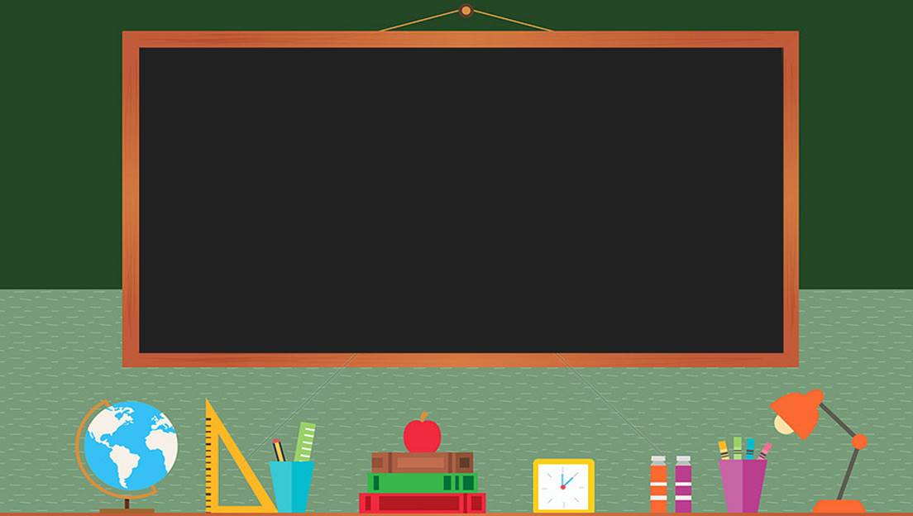
BÀI 6
THỰC HÀNH: QUAN SÁT VÀ VẼ ẢNH CỦA MỘT VẬT TẠO BỞI GƯƠNG PHẲNG

Slide 4
BÀI 6. THỰC HÀNH
QUAN SÁT VÀ VẼ ẢNH CỦA MỘT VẬT TẠO BỞI GƯƠNG PHẲNG
I. Chuẩn bị
? Để chuẩn bị cho bài thực hành mỗi nhóm cần những dụng cụ gì?
Mỗi nhóm học sinh chuẩn bị:
- Một gương phẳng
- Một cái bút chì
- Một thước chia độ
- Mẫu báo cáo
- Một gương phẳng
- Một cái bút chì
- Một thước chia độ
- Mẫu báo cáo

Slide 5
BÀI 6. THỰC HÀNH
QUAN SÁT VÀ VẼ ẢNH CỦA MỘT VẬT TẠO BỞI GƯƠNG PHẲNG
I. Chuẩn bị
C1: Bố trí thí nghiệm (hình 6.1)
? Mục đích của thí nghiệm?
Xác định ảnh của một vật tạo bởi gương phẳng có tính chất:
1. Song song, cùng chiều với vật
2. Cùng phương, ngược chiều với vật
- một gương phẳng
- một cái bút chì
- một thước chia độ
- mẫu báo cáo
II. Nội dung thực hành
1. Xác định ảnh của một vật tạo bởi gương phẳng

Slide 6
BÀI 6. THỰC HÀNH
QUAN SÁT VÀ VẼ ẢNH CỦA MỘT VẬT TẠO BỞI GƯƠNG PHẲNG
I. Chuẩn bị
C1: Cho một gương phẳng (hình 6.1) và một bút chì.
a) Đặt bút chì trước gương như thế nào để ảnh của nó song song, cùng chiều với vật?
- Đặt bút chì song song với gương.
- một gương phẳng
- một cái bút chì
- một thước chia độ
- mẫu báo cáo
II. Nội dung thực hành
1. Xác định ảnh của một vật tạo bởi gương phẳng

Slide 7
BÀI 6. THỰC HÀNH
QUAN SÁT VÀ VẼ ẢNH CỦA MỘT VẬT TẠO BỞI GƯƠNG PHẲNG
I. Chuẩn bị
C1: Cho một gương phẳng (hình 6.1) và một bút chì.
b) Đặt bút chì trước gương như thế nào để ảnh của nó cùng phương, ngược chiều với vật?
- Đặt bút chì vuông góc với gương.
- một gương phẳng
- một cái bút chì
- một thước chia độ
- mẫu báo cáo
II. Nội dung thực hành
1. Xác định ảnh của một vật tạo bởi gương phẳng

Slide 8
BÀI 6. THỰC HÀNH
QUAN SÁT VÀ VẼ ẢNH CỦA MỘT VẬT TẠO BỞI GƯƠNG PHẲNG
I. Chuẩn bị
C2: Xác định vùng quan sát đươc:
- Vị trí ngồi và vị trí gương cố định.
- Mắt có thể nhìn sang phải, HS khác đánh dấu.
- Mắt nhìn sang trái, HS khác đánh dấu.
- một gương phẳng
- một cái bút chì
- một thước chia độ
- mẫu báo cáo
II. Nội dung thực hành
1. Xác định ảnh của một vật tạo bởi gương phẳng
Gương phẳng
2. Xác định vùng nhìn thấy của gương phẳng

Slide 9
BÀI 6. THỰC HÀNH
QUAN SÁT VÀ VẼ ẢNH CỦA MỘT VẬT TẠO BỞI GƯƠNG PHẲNG
I. Chuẩn bị
C3: Bố trí thí nghiệm như hình 6.2
- Để gương ra xa.
- Đánh vùng quan sát.
- So sánh vùng quan sát trước.
- một gương phẳng
- một cái bút chì
- một thước chia độ
- mẫu báo cáo
II. Nội dung thực hành
1. Xác định ảnh của một vật tạo bởi gương phẳng
Gương phẳng
2. Xác định vùng nhìn thấy của gương phẳng

Slide 10
BÀI 6. THỰC HÀNH
QUAN SÁT VÀ VẼ ẢNH CỦA MỘT VẬT TẠO BỞI GƯƠNG PHẲNG
I. Chuẩn bị
C4:
Chú ý: Vẽ đúng vị trí của gương, mắt và các điểm M, N như hình 6.3
- một gương phẳng
- một cái bút chì
- một thước chia độ
- mẫu báo cáo
II. Nội dung thực hành
N
1. Xác định ảnh của một vật tạo bởi gương phẳng
Gương phẳng
M
2. Xác định vùng nhìn thấy của gương phẳng
Tường

Slide 11
HƯỚNG DẪN TỰ HỌC
 BÀI VỪA HỌC:
Nhận xét về thái độ ý thức của học sinh
Thu mẫu báo cáo thực hành
 BÀI SẮP HỌC:
Bài 7: GƯƠNG CẦU LỒI
Tìm hiểu: 1) Ảnh của một vật tạo bởi gương cầu lồi.
2) Vùng nhìn thấy của gương cầu lồi?
Notes:
11

Slide 12
Cảm ơn các bạn học sinh đã chú ý lắng nghe

